Slide 1
ДВИЖЕНИЕ НА ЧАСТИЦА В ЕДНОМЕРНО ПОТЕНЦИАЛНО ПОЛЕ
(ЛЕКЦИЯ 7; Гл. 10)
§ 10.1. Движение на частица в постоянно потенциално поле
§ 10.2. Безкрайно дълбока потенциална яма
§ 10.3. Правоъгълна потенциална яма с крайна дълбочина
§ 10.4. Потенциален праг и потенциална бариера
§ 10.6. Тунелен ефект и радиоактивно разпадане
•
Да погледнем по-широко на принципа на суперпозицията от гледнаточка на линейната алгебра.

Slide 2
10.1 ДВИЖЕНИЕ НА ЧАСТИЦА В ПОСТОЯННО ПОТЕНЦИАЛНО ПОЛЕ
• Стационарно уравнение на Шрьодингер
• Решение при; ,
а)
б)
• Физичен смисъл на решенията
а)
б) нарастваща и затихваща вълна

Slide 3
10.1 ДВИЖЕНИЕ НА ЧАСТИЦА В ПОСТОЯННО ПОТЕНЦИАЛНО ПОЛЕ НГЕР
• Свободна частица
а)
б)
Тази функция съгласно свойствата на вълновата ф-ия е ограничена, и
при .От условието за ограниченост при следва, че А=0, а
при ‒ В=0. При отрицателна енергия вълновата ф-ия на свобод-
на частица е . Но физически представлява плътнността на
вероятността в х. Очевидно тази плътност е нула за всички стойности
на х. Извод: свободна частица с отрицателна енергия не съществува.

Slide 4
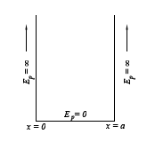
10.2 БЕЗКРАЙНО ДЪЛБОКА ПОТЕНЦИАЛНА ЯМА
•
Постановка на задачата
Ще анализираме движението на квантова частица с маса m₀ в безкрайно дълбо-
ка потенциална яма, т.е. в област където 0 < x < a, където . При и
потенциалът Тъй като и в двете области потенциалното поле е
постоянно, хамилтонианът на системата не зависи явно от времето. Следовател-
но вълновата ф-ия удовлетворява стационарното уравнение на Шрьодингер).
При и то може да бъде записано в следния вид:
Единственият начин да се удовлетвори у-ието, е да се положи в
и

Slide 5
10.2 БЕЗКРАЙНО ДЪЛБОКА ПОТЕНЦИАЛНА ЯМА
• Гранични условия
Умножаваме и делим на 2i и след това прилагаме формулата на Ойлер. Получаваме
• Нормиране на вълновата функция

Slide 6
10.2 БЕЗКРАЙНО ДЪЛБОКА ПОТЕНЦИАЛНА ЯМА
• Квантуване на енергията
Енергията на квантова частица в безкрайно дълбока потенциална яма се квантува.
Числото n се нарича квантово число. Спектърът на енергията на квантовата частица
е дискретен, докато на класическата е непрекъснат.
• Разстояние между нивата
Енергетичните нива са нееквидистантни – разстоянието между тях расте с увели-
чаване на енергията, т.е. с увеличаване на квантовото число n:
Стойностите на енергията се отнасят, както квадратите на целите числа:
Тук ще отбележим, че както стойността на енергията E_{n}, така и разстоянието между
енергетичните нива ΔЕ_{n} са значителни, ако масата на частицата и/или ширината на
ямата са достатъчно малки величини.
Операторът на тази величина е , който е равен на оператора . Изхож-
дайки от аналогията с КЛМ, въвеждаме производна на оператор по времето:

Slide 7
10.2 БЕЗКРАЙНО ДЪЛБОКА ПОТЕНЦИАЛНА ЯМА
• Класическа и квантова вероятност
Първите 3 състояния: Състоянието с минимална енергия се нарича ос-
новно. Основното състояние е с квантово число n=1и има
Вероятността за класическата частица е еднаква във всички точки на
ямата и не зависи от енергията ѝ, докато Когато и частицата
се намира в покой в точка (начално положение), тогава .
По аналогичен начин за състоянията с n = 2 и n = 3 получаваме
.

Slide 8
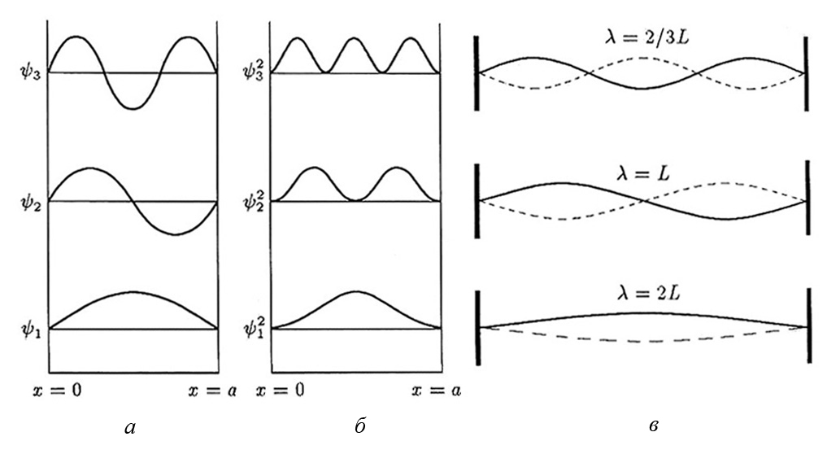
10.2 БЕЗКРАЙНО ДЪЛБОКА ПОТЕНЦИАЛНА ЯМА
• Аналогия със струна
Вълнови ф-ии (а) и плътност на вероятността (б) на
първите три състояния на частица в безкрайно дълбока потенциална
яма с дължина a и стоящи вълни на струна, закрепена в двата края (в).

Slide 9
10.2 БЕЗКРАЙНО ДЪЛБОКА ПОТЕНЦИАЛНА ЯМА
• Изводи
1. Енергията на частицата има дискретен характер.
2. Енергията се определя от квантовото число n , кое-то приема стойности n = 1, 2, 3,…
3. Енергетичните нива са нееквидистантни , .
4. Минималната възможна енергия е различна от нула ,
5. В основно състояние ( ) вероятността да открием частицата
е различна от нула във всички точки на ямата.
6. Квантуването на енергията се проявява при достатъчно малка маса и/или ширина на ямата.

Slide 10
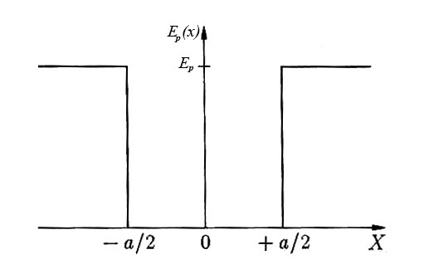
10.3. ПРАВОЪГЪЛНА ПОТЕНЦИАЛНА ЯМА С КРАЙНА ДЪЛБОЧИНА
• Яма с крайна дълочина – модел на реални обекти
Правоъгълна потенциална
яма с крайна дълбочина.
Такава яма често се използва в KM като модел на потенциални сили с
ограничен радиус, неоказващи въздействие извън този радиус. Извън
областта на силите потенциалът се смята за постоянен. При такъв оп-
ростен потенциал се губят някои детайли на движението, но съществе-
ните характеристики на свързаните състояния, дължащи се на сили с
известна стойност и известна област на действие, се запазват. Напри-
мер движението на неутрона в ядрото успешно се описва посредством
такава яма с дълбочина 50 MeV и ширина ~

Slide 11
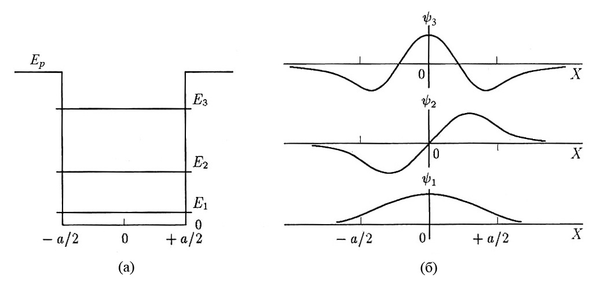
10.3. ПРАВОЪГЪЛНА ПОТЕНЦИАЛНА ЯМА С КРАЙНА ДЪЛБОЧИНА
• Собствени функции и собствени стойности на оператора
Собствените функции вътре в ямата са четни или нечетни:
Броят на стойностите на енергия при е ограничен.Това са собстве-
ни стойности на свързаните състояния. Когато ямата е много плитка
или тясна ( ), само едно състояние (с четна ψ) е свързано.
С нарастването на броят на свързаните състояния расте
Собствените стойности (а) и
собствените функции (б) на три
свързани състояния на частица
в яма с крайна дълбочина при .

Slide 12
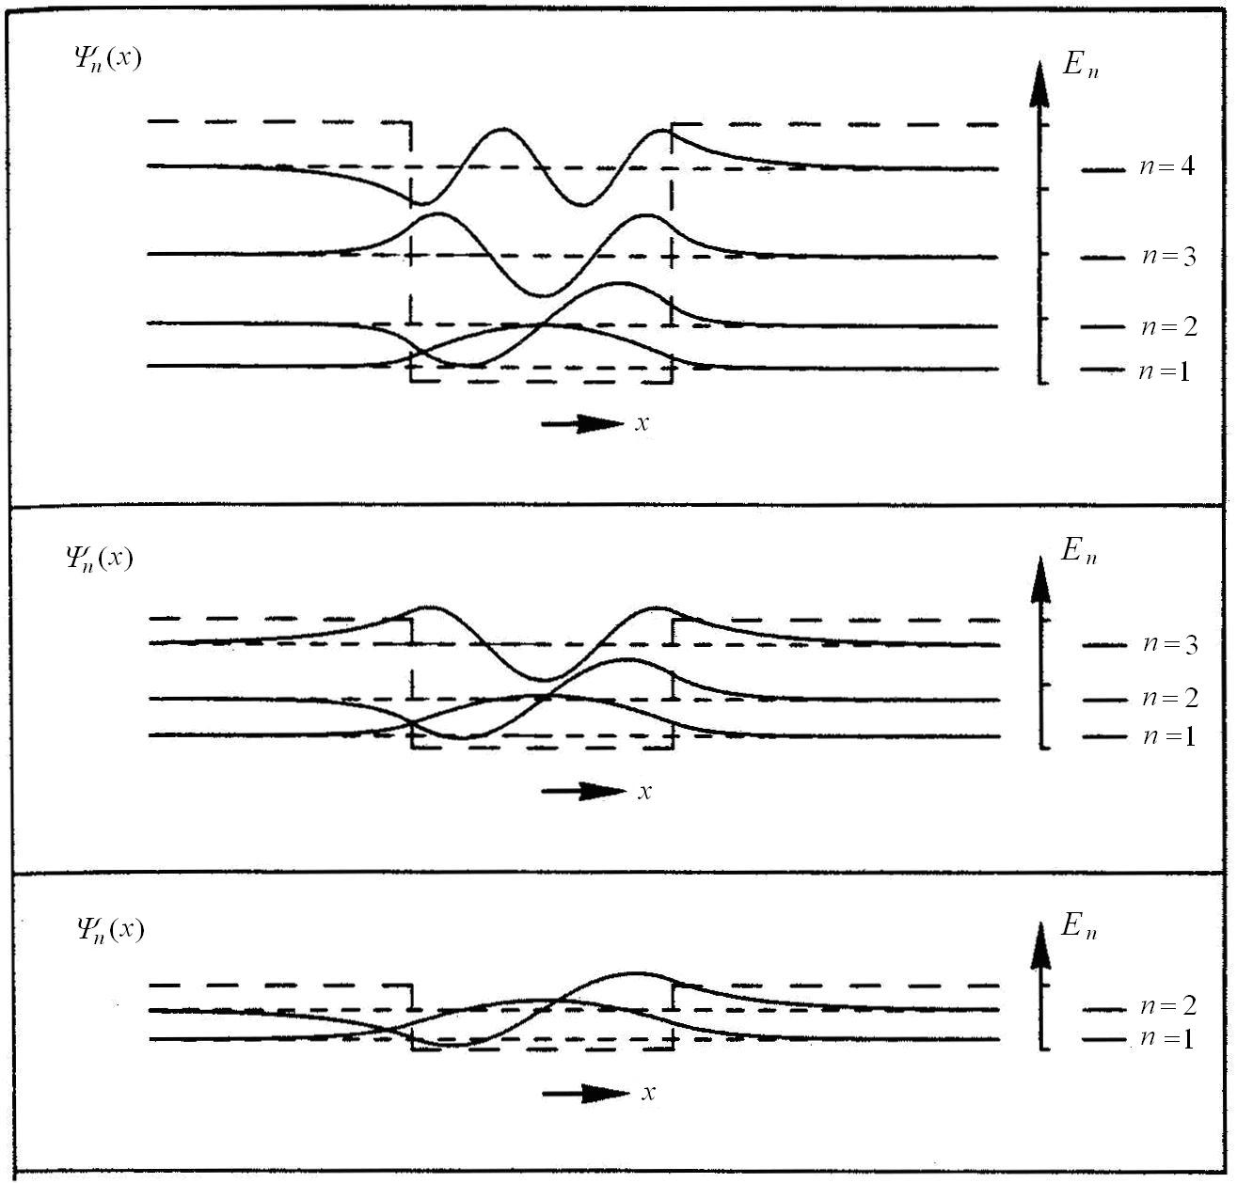
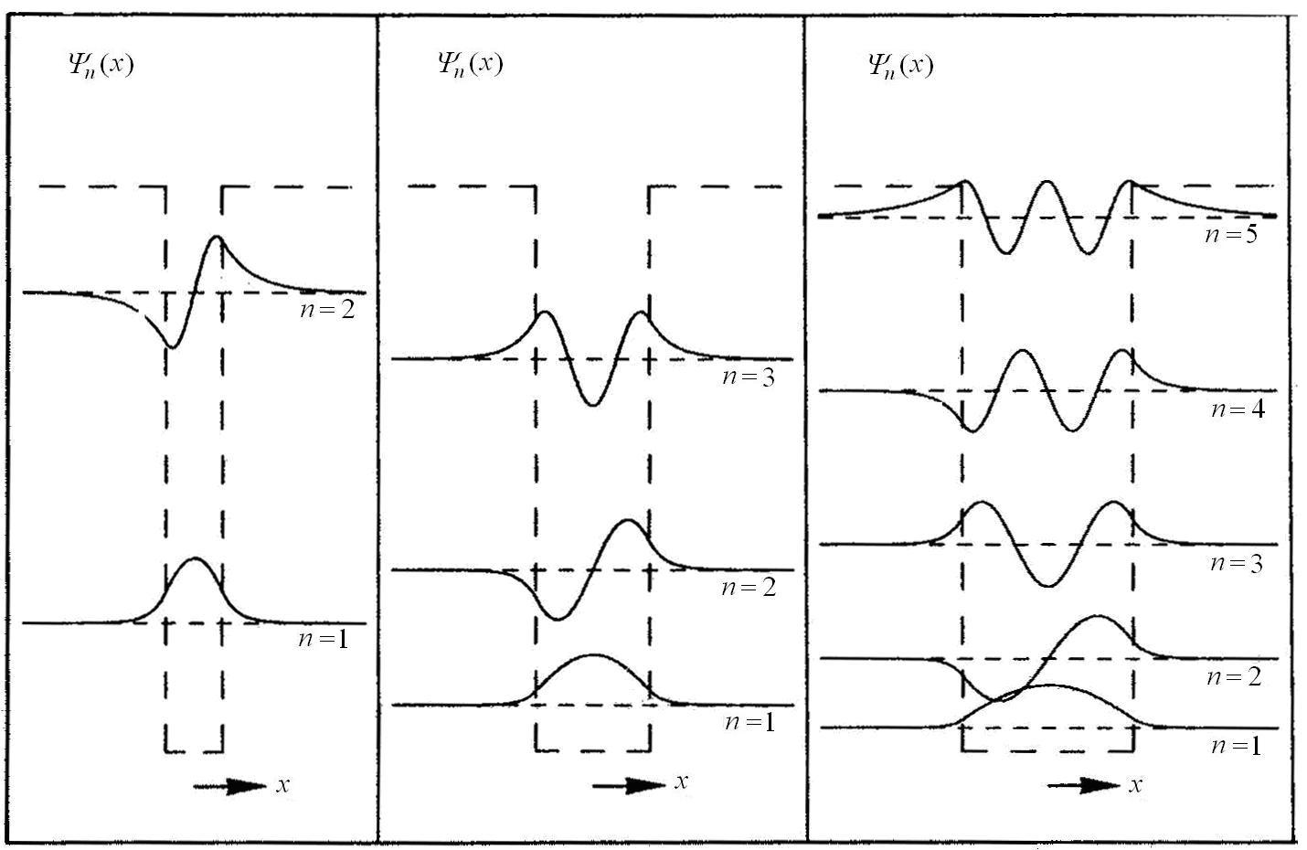
10.3. ПРАВОЪГЪЛНА ПОТЕНЦИАЛНА ЯМА С КРАЙНА ДЪЛБОЧИНА
⁪• Влияние на дълбочината и на ширината на ямата
Увеличаване на броя на състоянията в ямата с нарастване на:
дълбочлната ѝ нейната ширина a.

Slide 13
10.3. ПРАВОЪГЪЛНА ПОТЕНЦИАЛНА ЯМА С КРАЙНА ДЪЛБОЧИНА
Изводи
1. Енергията на частицата при има дискретен характер.
2. Енергетичните нива са нееквидистантни.
3. Броят на свързаните състояния зависи от дълбочината и ширината а на ямата – при има само едно свързано състояние и с увеличаване на броят им нараства.
4. Минимално възможната енергия е различна от нула:
5. Вероятността на частицата в основното състояние ( ).
е различна от нула в коя да е точка на ямата.
6. Вероятността да открием частицата в класически забранената област е различна от нула.

Slide 14
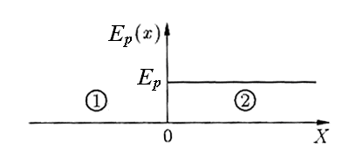
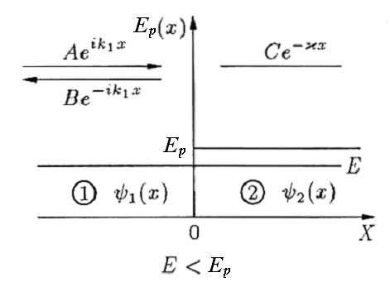
10.4 ПОТЕНЦИАЛЕН ПРАГ И ПОТЕНЦИАЛНА БАРИЕРА
Потенциален праг
Тъй като членът заедно със
зависещия от времето множител,
т.е. , представлява
затихваща вълна, идваща отдясно,
а такава вълна няма, следва, че .
(още една причина – вълновата
функция е ограничена)
Потенциален праг
•Уравнение и решение за

Slide 15
10.4 ПОТЕНЦИАЛЕН ПРАГ И ПОТЕНЦИАЛНА БАРИЕРА
• Гранични условия и преминаване
В КЛМ областта 2 е забранена зона. В КМ обаче частиците могат да
проникват в забранената област. Ефектът е чисто квантов и няма аналог
в класическата физика. Величината
определя плътността на потока частиц. Потоците на падащата, отразе-
ната и преминалата вълна са съответно:

Slide 16
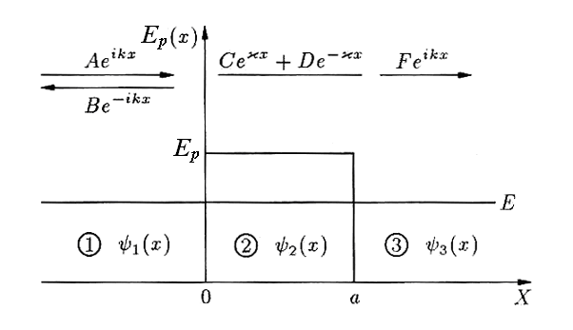
10.4 ПОТЕНЦИАЛЕН ПРАГ И ПОТЕНЦИАЛНА БАРИЕРА
• Коефициенти на отражение и преминаване
Вълната изцяло се отразява и затова коефициентът на преминаване е
нула. Частиците проникват в областта до известно разстояние и се
отразяват. Вероятността да ги открием в областта 2 е различна от
нула, но потокът е нула.
• Потенциална бариера

Slide 17
10.4 ПОТЕНЦИАЛЕН ПРАГ И ПОТЕНЦИАЛНА БАРИЕРА
• Решеня и интерпретация
Интерпретация: част от падащата вълна на Дьо Бройл , до-
стигайки до бариерата, се отразява: , а друга част преминава
в област 3: . Вълновата ф-ия описва проникването на
квантовата частица в класически забранената област 2.
• Гранични условия и амплитуда
Условията+решенията→до система от алгебрични у-ия за A,B,C,D и F.
• Прозрачност

Slide 18
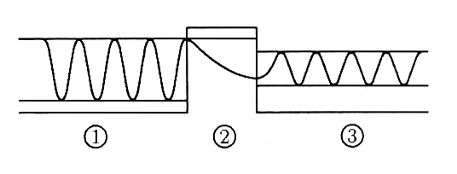
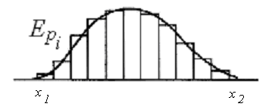
10.5 ТУНЕЛЕН ЕФЕКТ И РАДИОАКТИВНО РАЗПАДАНЕ
• Тунелен ефект
Преминаването на квантовата частица през потенциална бариера
с височина, по-голяма от нейната пълна енергия, т.е. през класичес-
ки забранена област, се нарича тунелен ефект .
• Реална бариера

Slide 19
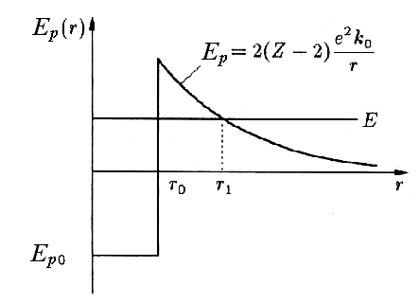
10.5 ТУНЕЛЕН ЕФЕКТ И РАДИОАКТИВНО РАЗПАДАНЕ
• Пример за тунелен ефект – α-разпадане
α-частица
Потенциалът на α-частица в процеса на α-разпадане – частицата се на-
мира в потенциалната яма на майчиното ядро, дължаща се на ядрени-
те сили, и при разпадане трябва да преодолее бариерата, образувана
от действието на електростатичните сили на отблъскване между нея
и дъщерното ядро.
за години.

